Slide 1


Slide 2
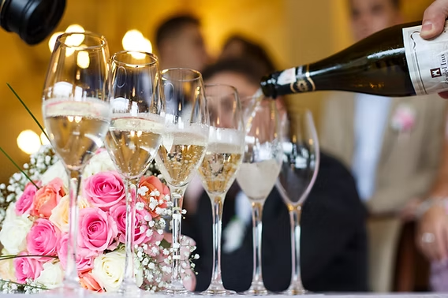

Slide 3
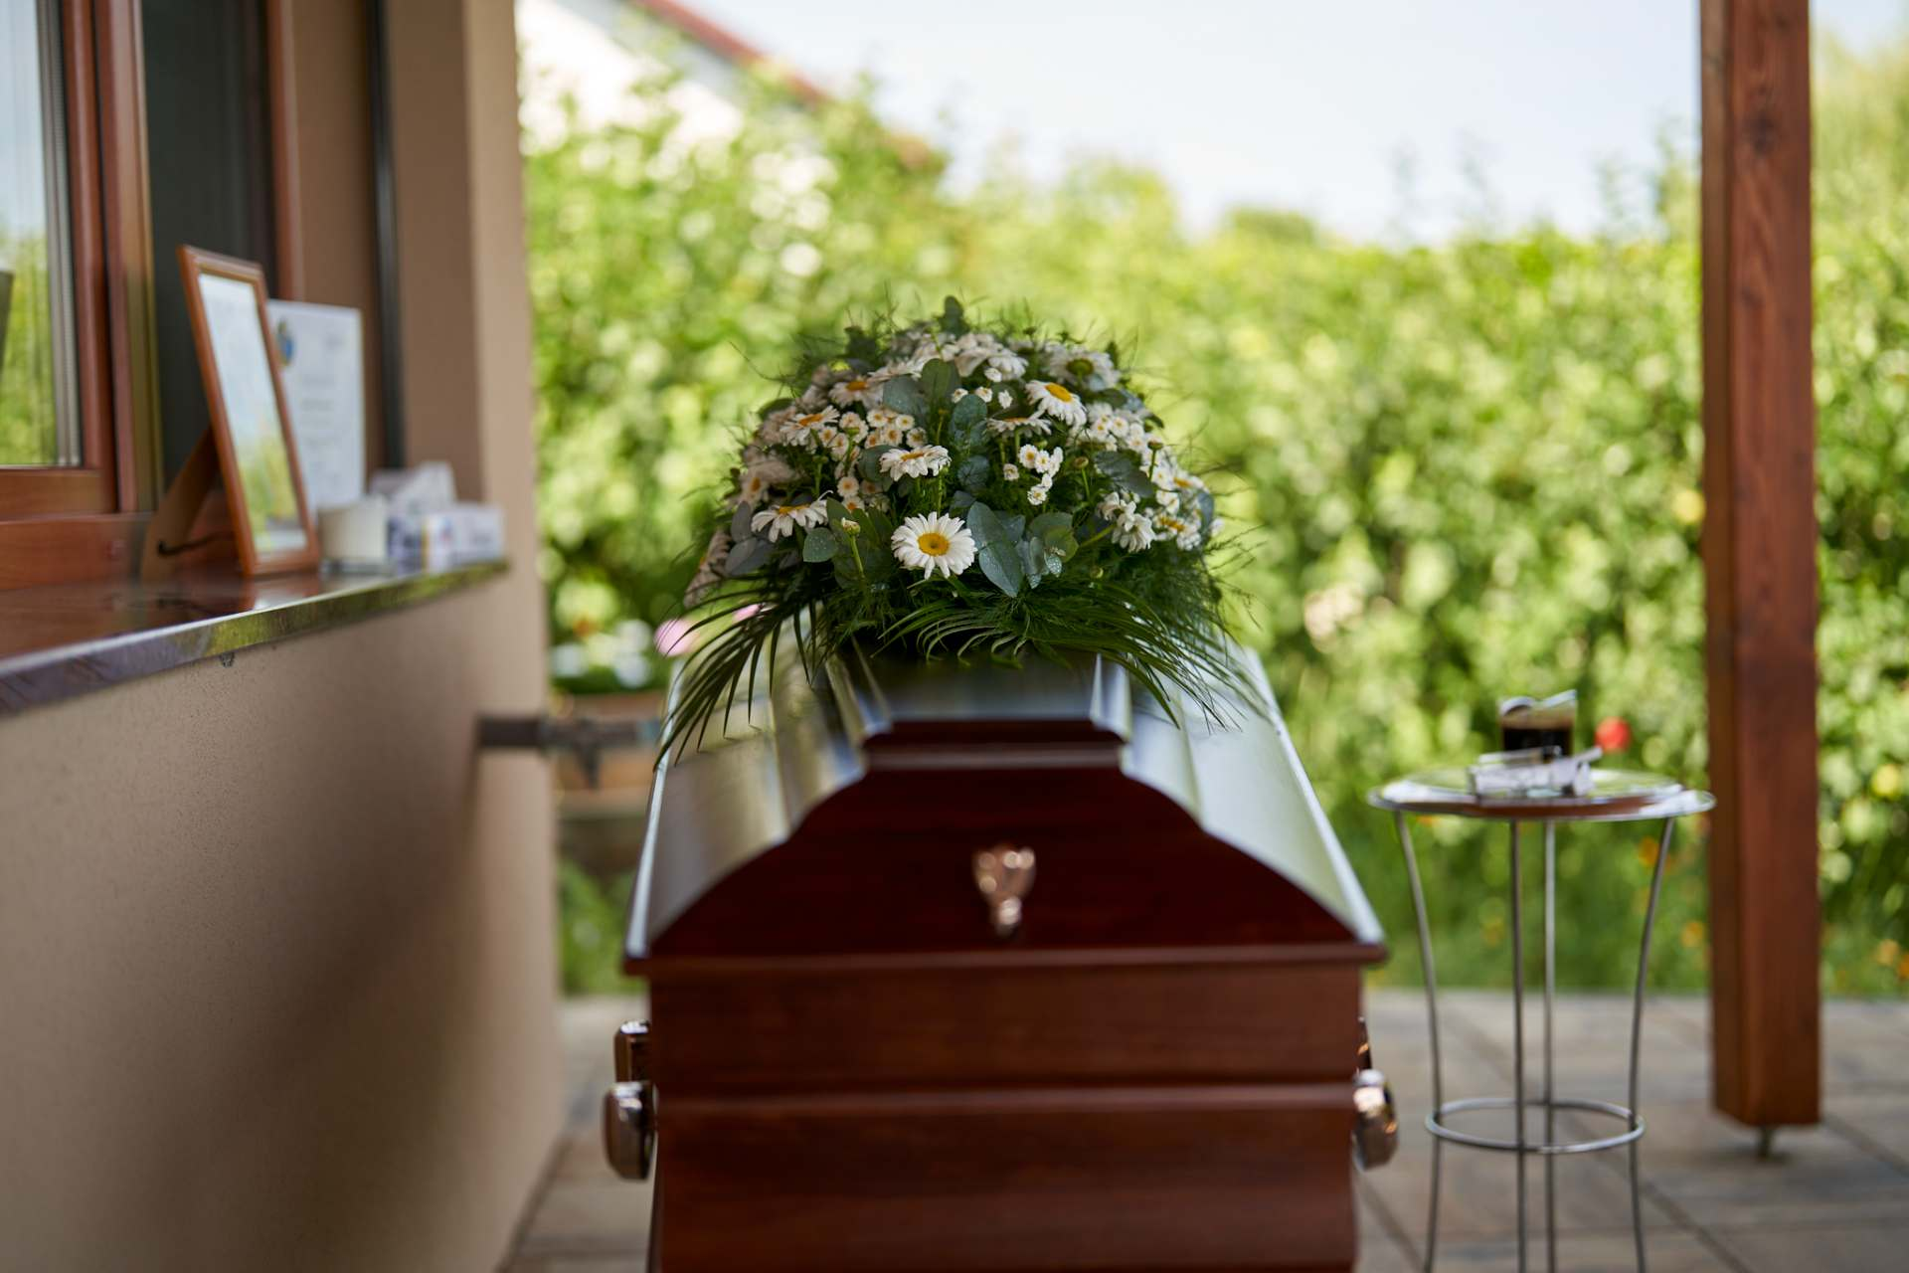

Slide 4

Marta Ježíšovi řekla:
„Pane, kdybys byl zde, můj bratr by nezemřel.
Ale i nyní vím, že o cokoli bys Boha požádal, Bůh ti to dá.“
Ježíš jí řekl: „Tvůj bratr vstane.“
Marta mu řekla: „Vím, že vstane při vzkříšení v poslední den.“
Ježíš jí řekl: „Já jsem vzkříšení i život. Kdo věří ve mne, i kdyby zemřel, bude žít.
A každý, kdo žije a věří ve mne, jistě nezemře na věčnost. Věříš tomu?“
Jan 11:21-26
І Марта сказала Ісусові: Коли б, Господи, був Ти отут, то не вмер би мій брат...
Та й тепер, знаю я, що чого тільки в Бога попросиш, то дасть Тобі Бог! Промовляє до неї Ісус: Воскресне твій брат! Відказує Марта Йому: Знаю, що в воскресення останнього дня він воскресне. Промовив до неї Ісус: Я воскресення й життя. Хто вірує в Мене,
хоч і вмре, буде жити. І кожен, хто живе та хто вірує в Мене, повіки не вмре. Чи ти віруєш в це?

Slide 5
Jakmile Marie přišla tam,
kde byl Ježíš, a spatřila ho, padla mu k nohám a řekla:
"Pane, kdybys byl zde, můj bratr by nezemřel."
Když Ježíš viděl, jak pláče a jak pláčou i Židé, kteří přišli s ní,
v Duchu se rozhorlil a vzrušen řekl:
"Kam jste ho položili?" Řekli mu: "Pane, pojď se podívat!„
Ježíšovi vstoupily do očí slzy. Židé říkali: "Hle, jak jej miloval!"
Jan 11:32-36
Як Марія ж прийшла туди, де був Ісус, і Його вгледіла, то припала до ніг Йому та й говорила до Нього:
Коли б, Господи, був Ти отут, то не вмер би мій брат! А Ісус, як побачив, що плаче вона, і плачуть юдеї, що з нею прийшли,
то в дусі розжалобився та й зворушився Сам, і сказав: Де його ви поклали? Говорять Йому:
Іди, Господи, та подивися! І закапали сльози Ісусові... А юдеї казали: Дивись, як кохав Він його!

Slide 6
Ježíš pravil: „Odstraňte ten kámen!“
Marta, sestra toho zesnulého, mu řekla:
„Pane, již zapáchá, vždyť je to čtvrtý den.“
Ježíš jí říká:
„Neřekl jsem ti, že jestliže uvěříš, uvidíš Boží slávu?“
Jan 11:39-40
Як Марія ж прийшла туди, де був Ісус, і Його вгледіла, то припала до ніг Йому та й говорила до Нього:
Коли б, Господи, був Ти отут, то не вмер би мій брат! А Ісус, як побачив, що плаче вона, і плачуть юдеї, що з нею прийшли,
то в дусі розжалобився та й зворушився Сам, і сказав: Де його ви поклали? Говорять Йому:
Іди, Господи, та подивися! І закапали сльози Ісусові... А юдеї казали: Дивись, як кохав Він його!

Slide 7
Setkání s ženou u studny
Зустріч з жінкою біля криниці
Na té cestě přišel k samařskému městu jménem Sychar,
v blízkosti pole, jež dal Jákob svému syny Josefovi;
tam byla Jákobova studna.
Ježíš, unaven cestou, usedl u té studny. Bylo kolem poledne.
Tu přichází samařská žena, aby načerpala vody.
Ježíš jí řekne: "Dej mi pít!„
Jan 4:5-7
Отож, прибуває Він до самарійського міста, що зветься Сіхар, недалеко від поля, яке Яків був дав своєму синові Йосипові.
Там же була Яковова криниця. І Ісус, дорогою зморений, сів отак край криниці. Було коло години десь шостої.
Надходить ось жінка одна з Самарії набрати води. Ісус каже до неї: Дай напитись Мені!

Slide 8
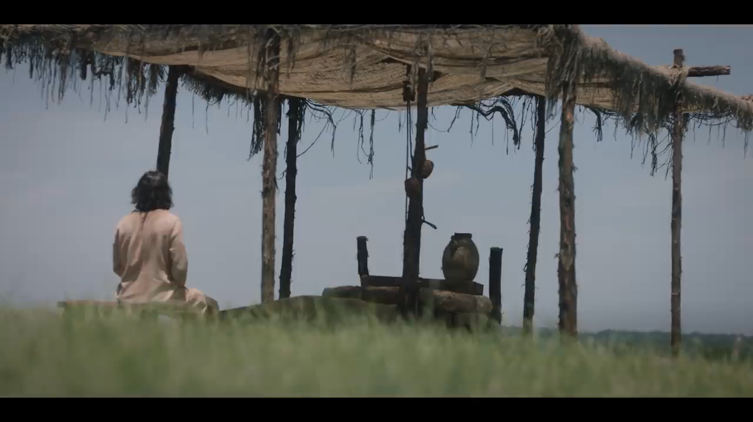

Slide 9
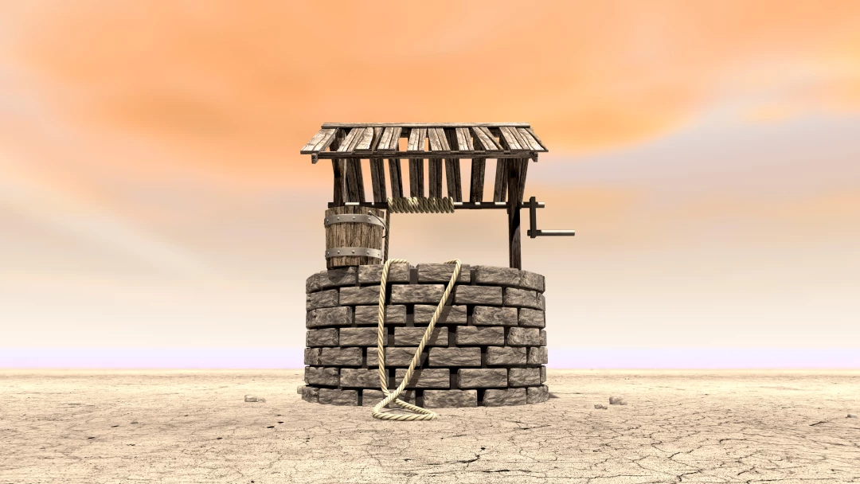

Slide 10
A kdo by jednomu z těchto maličkých dal napít proto, že je učedník,
i kdyby mu dal jen pohár studené vody, amen, pravím vám,
jistě nepřijde o svou odměnu.
Matouš 10:42
І хто напоїть, як учня, кого з малих цих бодай кухлем водиці холодної,
поправді кажу вам, той не згубить нагороди своєї.

